Slide 1
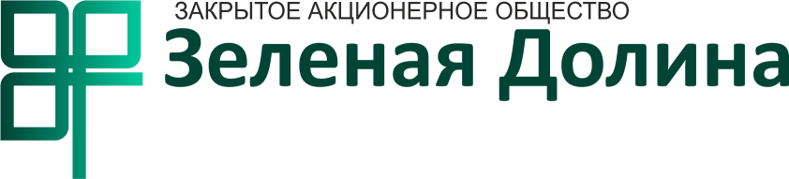

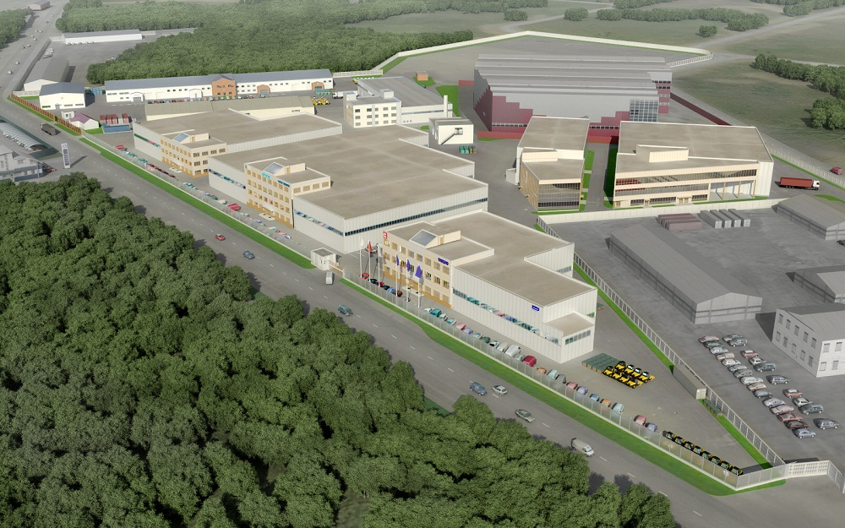
«Зеленая Долина»
Международный
эко-технопарк
Проект реализуется при поддержке
Министерства природных ресурсов и экологии Свердловской области

Slide 2


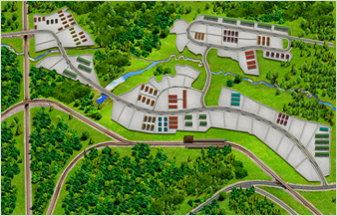
Эко-технопарк «Зеленая Долина»
Эко-технопарк «Зеленая Долина» – специальная территория в Артёмовском городском округе Свердловской области, объединяющая научно-исследовательские учреждения, производственные и агро-предприятия, посредством единой инфраструктуры и взаимной производственной кооперации, общим элементом которых является использование «зеленых технологий».
Эко- технопарк – эффективный способ устойчивого развития территорий, дает возможность гармонично организовывать производственные пространства.
Эко-технопарк «Зеленая Долина»
- это зона экологически безопасных производств с участием резидентов из стран Европы, России и дальневосточной Азии

Slide 3
Эко-технопарк «Зеленая Долина» - это
зона экологически безопасных инновационных производств, позволяющая объединить, благодаря выбору в пользу «зеленых технологий», на единой территории технопарк и агро-парк
принимает участие в организации отечественного производственного потенциала как в промышленном, так и в агро-промышленном секторах, обеспечивает реализацию программ импортозамещения
инфраструктурная площадка, обеспечивающая рабочими местами жителей Артёмовского городского округа и прилегающих районов
якорные резиденты: экологически чистое энергококсовое производство, основанное на технологии Heat Recovery, принадлежащей компании ThyssenKrupp (Германия) и тепличный комплекс по круглогодичному выращиванию овощей и зеленных культур
устойчивое социально-экономическое развитие территории
базовая производственная площадка, планируемая как эталонная для создания подобных эко-технопарков в России

Slide 4
Миссия эко-технопарка «Зеленая долина»
Миссия: запуск инфраструктурной площадки, способной обеспечить диверсифицированное экономическое развитие УФО,
и создание на Урале образцовой демонстрационной зоны «зеленых производств»
Цель: создание инфраструктурных условий для привлечения инвестиций в экономику региона

Slide 5
Почему резиденты выбирают эко-технопарк «Зеленая долина»?
Оптимальный размер площадки - 374 га
Наличие инфраструктуры и инженерное обеспечение
Железная дорога с возможностью организации большого грузооборота, автомагистрали
Отличное местоположение для производства и дистрибуции
Близость к Екатеринбургу, Тюмени, крупным региональным центрам
В пределах 500-550 км находятся шесть субъектов федерации: Республика Башкорстан, Удмуртия, Пермский край, Челябинская, Тюменская и Курганская области.
Наличие квалифицированных рабочих ресурсов
Благоприятный инвестиционный климат
Поддержка УФО, Правительства Свердловской области и министерства природных ресурсов и экологии

Slide 6
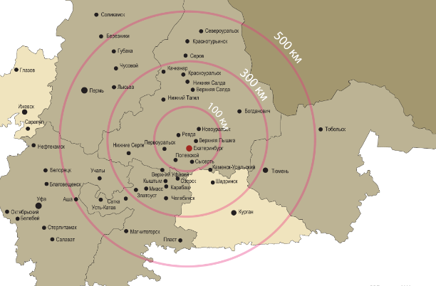
Территория экономического влияния
В пределах 500 -550 км. находятся промышленные города шести субъектов федерации: Республика Башкорстан, Удмуртия, Пермский край, Челябинская, Тюменская и Курганская области
Артёмовский

Slide 7
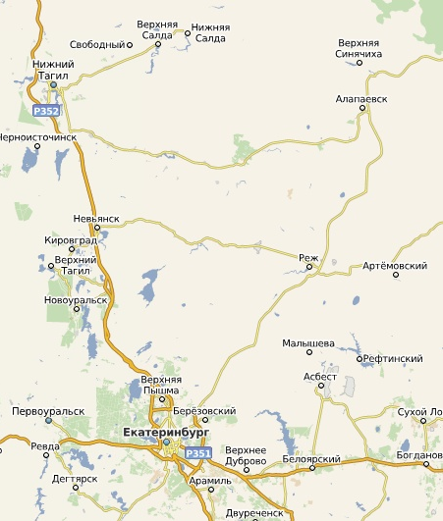
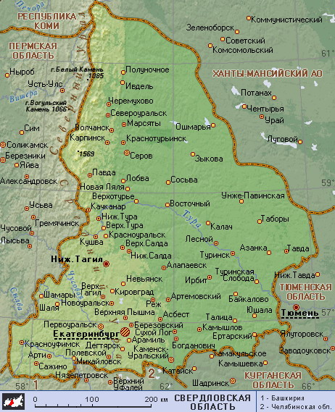
Месторасположение
Направления:
Северо-восток: Екатеринбург – Артемовский (ст.Егоршино) – Ирбит -Тавда – Междуреченский, ст.Устье-Аха, ХМАО
Юг: Артемовский (ст.Егоршино) – Буланаш – Богданович. Далее - выход на ж/д-направление Екатеринбург – Тюмень, и через Каменск-Уральский - выход на Транссибирскую магистраль

Slide 8
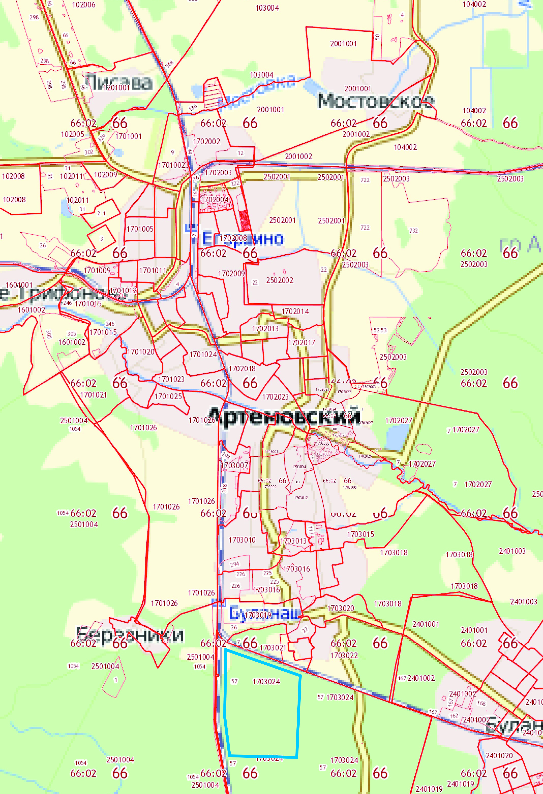
Месторасположение
кадастровые номера земельных участков: 66:02:1703024:87, 66:02:1703024:88
кадастровый квартал 66:02:1703024
ограничен ориентирами: железнодорожная станция Буланаш, Артемовская ТЭЦ
в 100 км от Екатеринбурга, в 300 км от Тюмени.
автодорога: Режевской тракт.
ж/д сеть, станция Буланаш
Находится за пределами населенных пунктов, максимальная санитно-защитная зона – 1350 м от жилой зоны

Slide 9
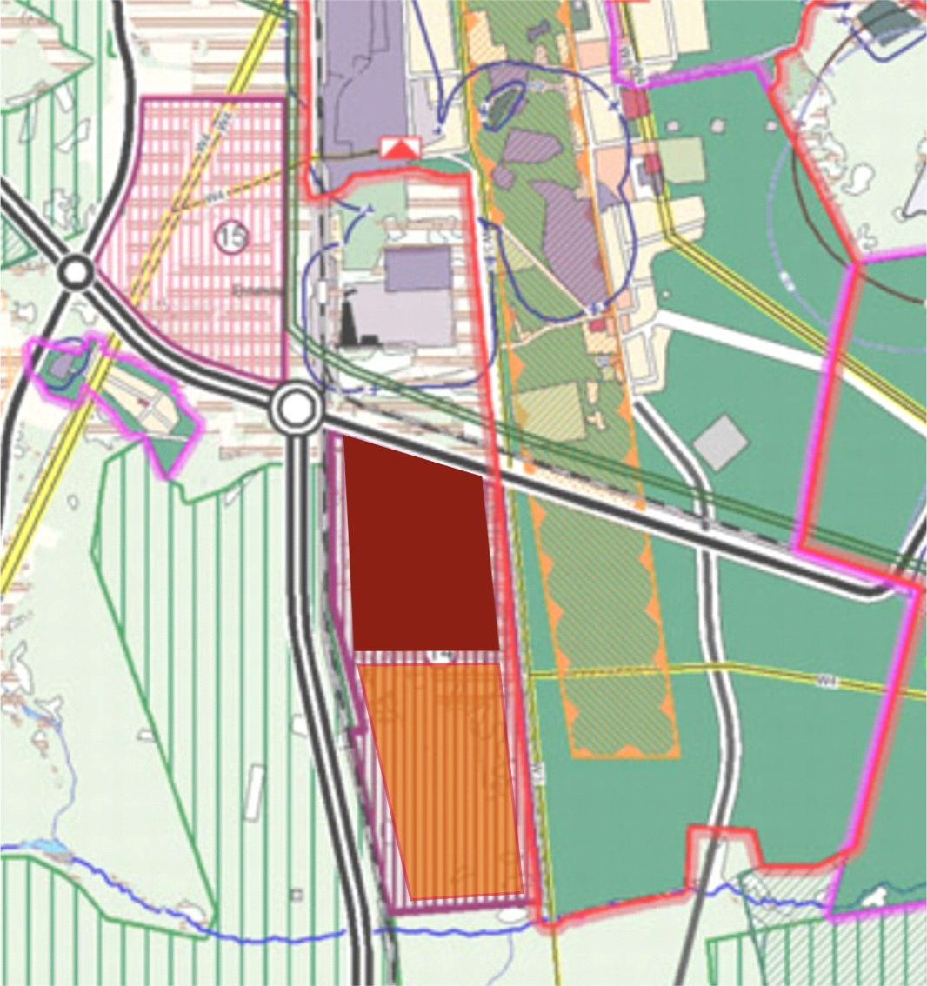
Характеристика земельного участка
Общий размер площадки: 374 га
Назначение земельного участка: -для строительства промышленного объекта и технопарка
Категория земель: 374 га - земли промышленности
Правообладатель: ЗАО «Зеленая Долина» - договор аренды земельного участка 2013-2062 года (49 лет)
189 га
185 га

Slide 10

Трудовые ресурсы
Ближайшие населенные пункты – Артемовский городской округ: 59 тыс.человек
Численность экономически активного населения – 30 000 человек
Официально регистрируемый уровень безработицы – 3,61%
Средний уровень заработной платы в экономике – около 26 800руб.

Slide 11

Социальная инфраструктура
в 10-ти минутной транспортной доступности
от эко-технопарка «Зеленая Долина»:
жилье: г. Артемовский, планируется строительство жилого городка «Зеленая Долина» (выбран подходящий земельный участок в городской черте с лесным массивом, который будет использован как парк)
транспорт
Магазины, аптеки
школы
детские сады
больница
спортивные сооружения
досуговые центры
в дальнейшем, предполагается создание
образовательного центра для нужд
резидентов эко-технопарка

Slide 12
Проект реализуется при поддержке
Министерства природных ресурсов и экологии Свердловской области
Спасибо за внимание!
Российская Федерация, Свердловская область
Артемовский городской округ
www.eco-technopark.com

